Slide 1
Урок математики в 1 «В» классе
Тема : «Число пять. Цифра 5»
Терещенко Л. Е.

Slide 2
Цели урока:
закрепить знания детей о составе чисел 1-4, познакомить с числом 5, с получением числа 5 путём прибавления 1 к числу 4 и обозначение его цифрой 5;
развивать логическое мышление, память, внимание, устную и письменную речь учащихся;
воспитывать усидчивость, дисциплинированность, аккуратность.

Slide 3
Актуализация знаний.
Счет по числовому отрезку.
1
2
3
4
Notes:
Актуализация знаний Работа с числовым рядом

Slide 4
Актуализация знаний.
Назови геометрические фигуры.
А
Б

Slide 5
1.Помоги Пете ответить на вопросы. Сколько вагонов было?
Сколько станет?
4
Составьте выражение к рисунку:
4 + 1

Slide 6
2.Сколько точек надо нарисовать Пете на последней карточке?

Slide 7
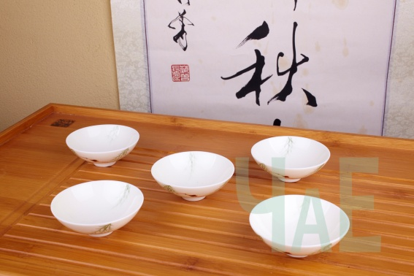
2.Назови число предметов на каждой карточке.
ПЯТЬ
ПЯТЬ
ПЯТЬ

Slide 8
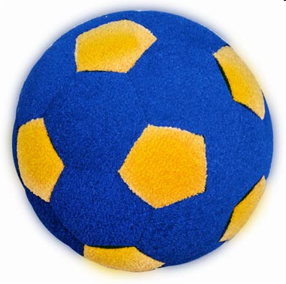

Slide 9
+1
1
2
3
4
5
4 + 1 =
5
Вправо - плюс

Slide 10
-1
1
2
3
4
5
5 - 1 =
4
Влево - минус

Slide 11
6. Какие четыре равенства можно записать к рисунку ?
1 + 4 = 5

Slide 12
6. Какие четыре равенства можно записать к рисунку ?
1 + 4 = 5
2 + 3 = 5

Slide 13
Расскажите о числе 5.
5
5
5
5
1
4
4
1
2
3
3
2

Slide 14
7. Преврати записи Кати в верные равенства. Запиши в «окошках » знаки действий (+, - ).
+ 4 = 5
5 - 4 = 1
3 + 2 = 5
5 - 3 = 2
4 + 1 = 5
5 - 1 = 4

Slide 15
7. Преврати записи Кати в верные равенства. Запиши в «окошках » знаки действий (+, - ).
Проверь!
+ 4 = 5
5 - 4 = 1
3 + 2 = 5
5 - 3 = 2
4 + 1 = 5
5 - 1 = 4

Slide 16
Спасибо!

Slide 17
Источники:
http://www.zavuch.info/
http://pedsovet.su/
www.google.ru

